Slide 1
МАДОУ « №19» «Лукоморье»
Спортивный уголок средней группы «Колобок»
Подготовили воспитатели: Плеханова О. А.

Slide 2

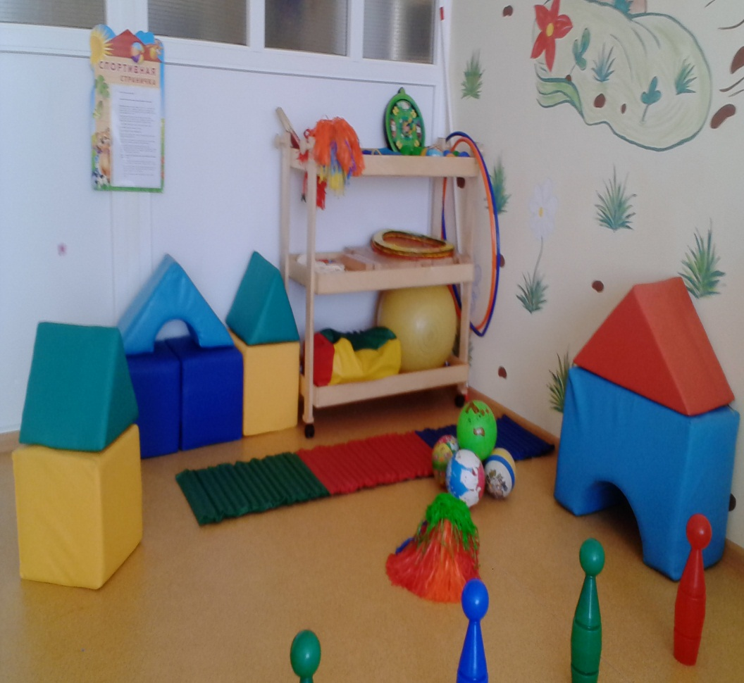
Спортивный уголок
Цель: привитие детям интереса к занятиям физической культурой. Способствовать полноценному и всестороннему развитию и воспитанию двигательной активности детей, которая оказывает огромное влияние на состояние здоровья и физическое развитие ребёнка. Разнообразить двигательную активность детей с помощью дополнительного оборудования.
«Здоровье свыше нам дано
Учись, малыш, беречь его»

Slide 3
В формировании у детей физкультурн0-оздоровительной направленности и основ здорового образа жизни является правильно организованная предметно-пространственная среда, прежде всего – это двигательная предметно-развивающая среда. Она должная носить развивающий характер, быть разнообразной, динамичной, трансформируемой, полифункциональной. Известно, что игровая деятельность главная составляющая двигательной активности ребёнка. Именно поэтому очень важно подкрепить детскую потребность показать себя, дать попробовать свои силы в разных видах деятельности. Целенаправленно подобранные подвижные игры, подвижные игры дидактической направленности, игры-эстафеты, игры малой подвижности, развивающие мелкую моторику, координацию движений, равновесия и т.д. стимулируют развитие физических, психомоторных и интеллектуальных способностей детей, развивают творческий потенциал.

Slide 4
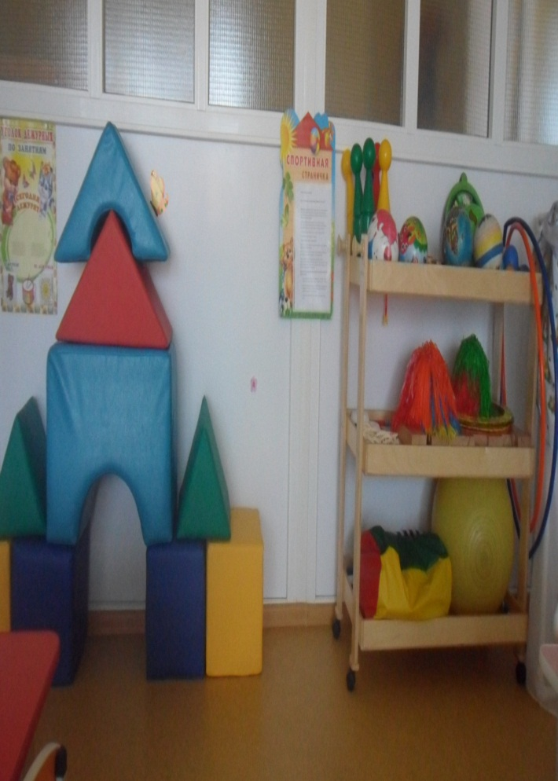
К физкультурному уголку в детском саду и его оборудованию предъявляются следующие требования: педагогические, эстетические, гигиенические. Каждое пособие должно быть прочным, надёжным, пригодным для эксплуатации. Физкультурные пособия помогают детям добиваться более чёткого представления о движении, которое складывается на основе ощущений и восприятий.
С помощью физкультурного уголка воспитатель ежедневно проводит индивидуальную работу по профилактике плоскостопия, формированию правильной осанки, укреплению мышц и т. д..

Slide 5
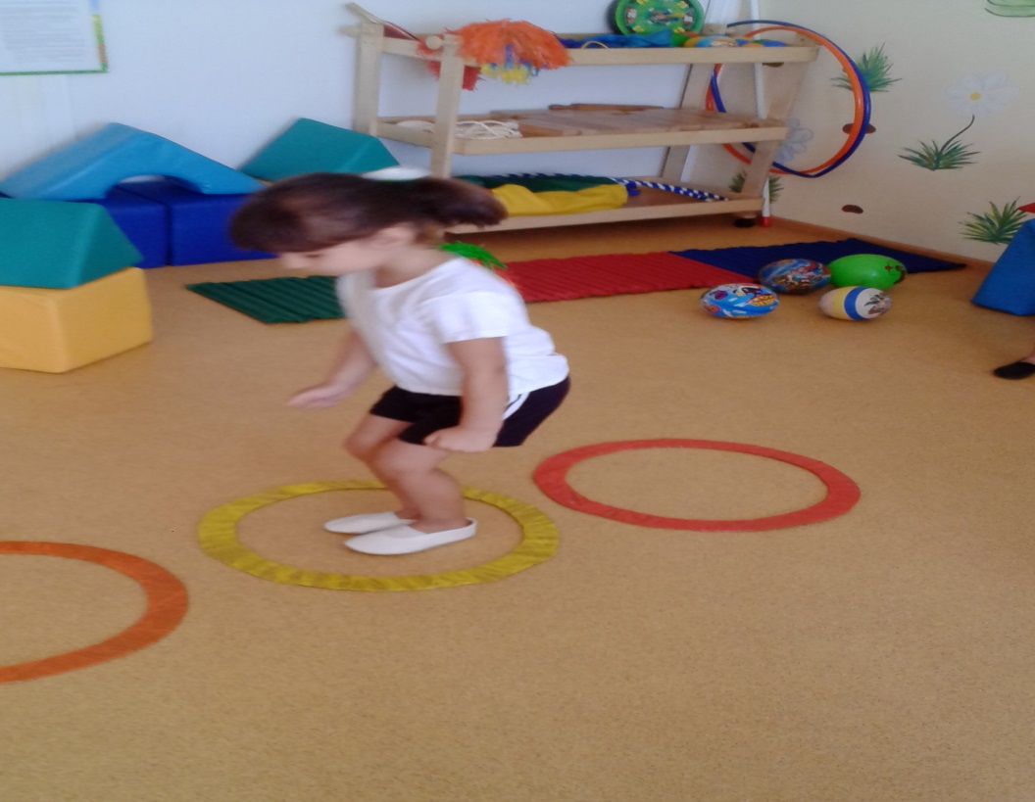
Наряду с фабричным спортивным оборудованием в нашем уголке находится и нестандартное оборудование, изготовленное воспитателями и родителями.
Нестандартное оборудование – это всегда дополнительный стимул физкультурно –оздоровительной работы, поэтому оно никогда не бывает лишним, можно без особых затрат обновить игровой инвентарь в спортивном уголке, если есть желание и немного фантазии.

Slide 6
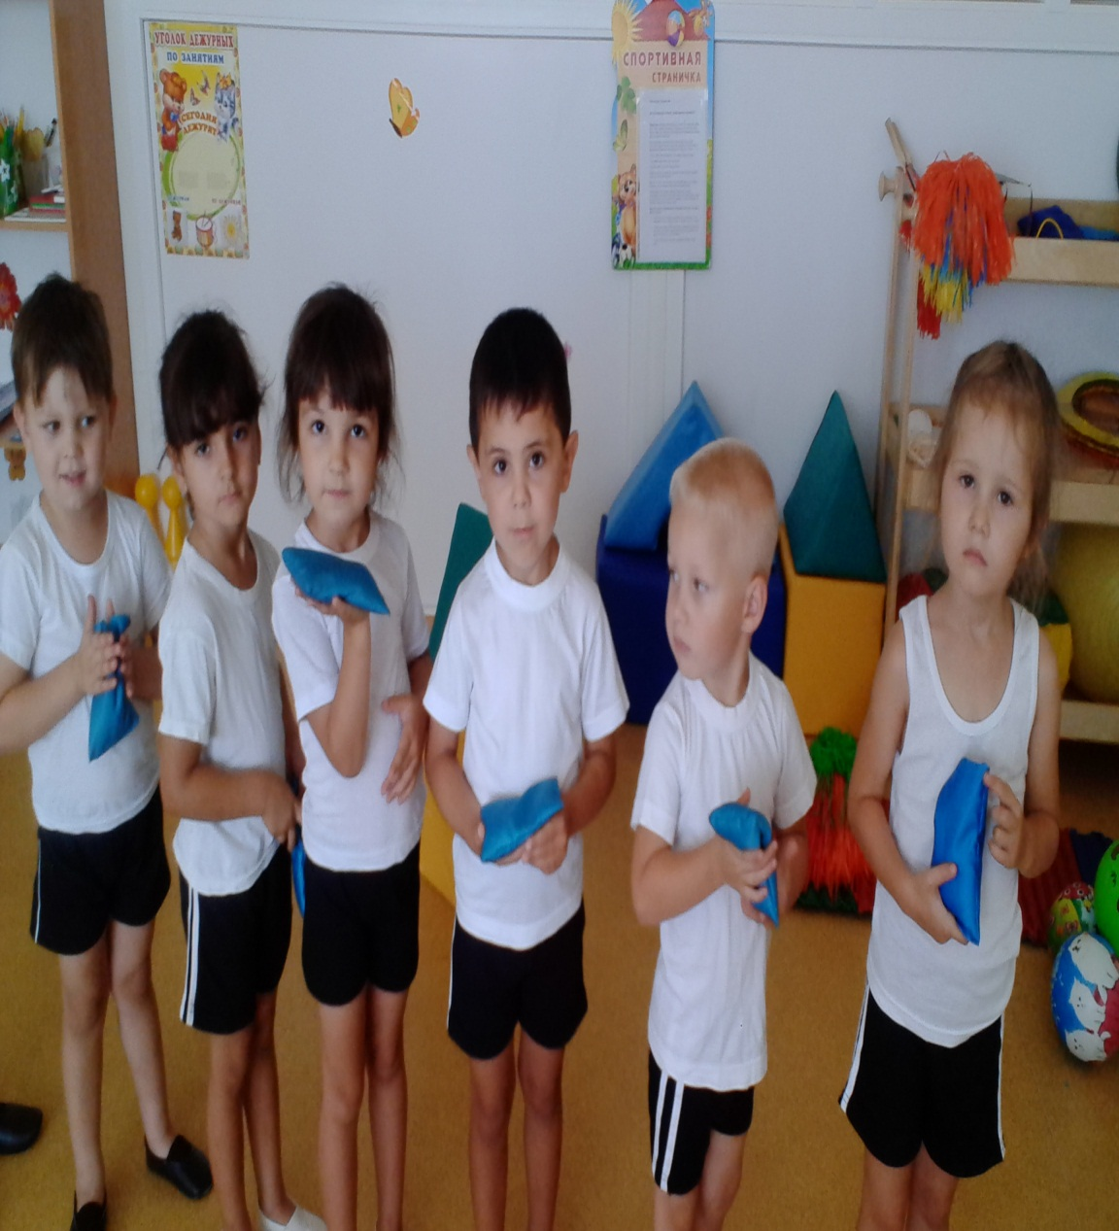
Обучение доступным двигательным умениям и навыкам с помощью нестандартного оборудования
«Мешочки» (наполненные песком) используются для развития силы рук, для занятия ОРУ, для метания, а также для удержания баланса.

Slide 7
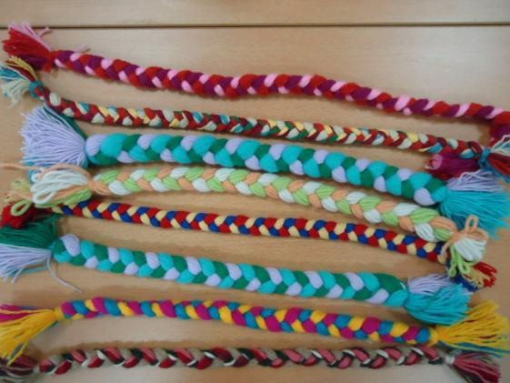
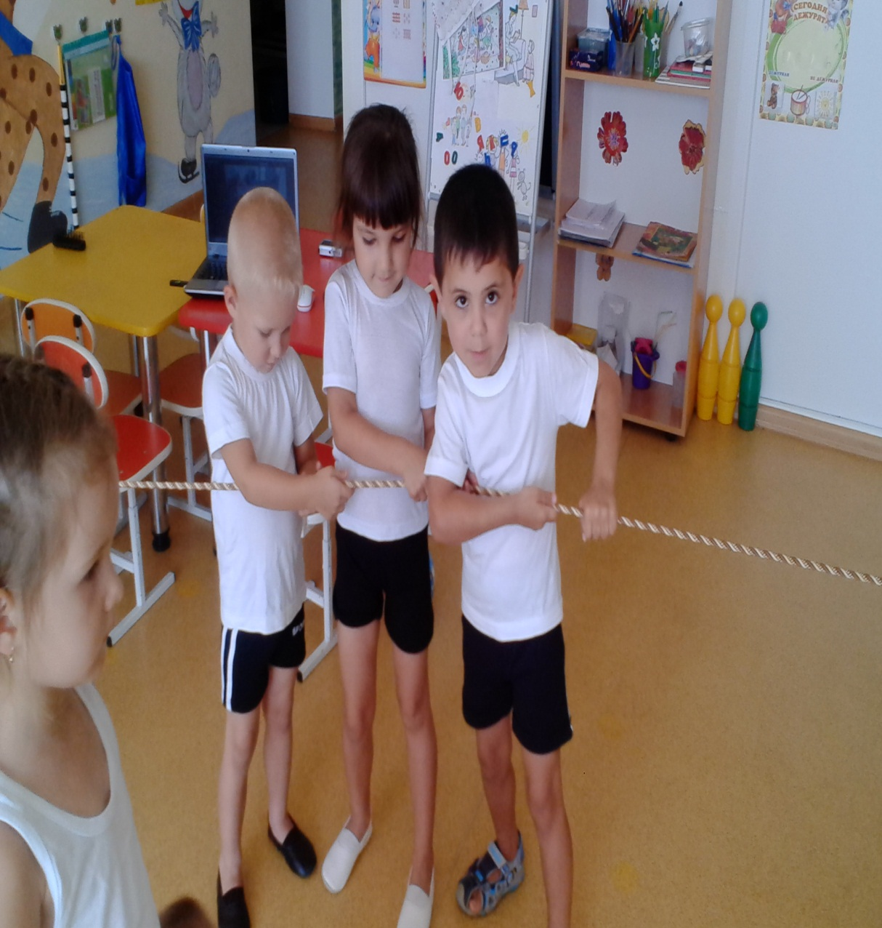
«Косички» используют для занятий ОРУ и подвижных игр, тренировка мышц плечевого пояса, рук и ног ребёнка

Slide 8
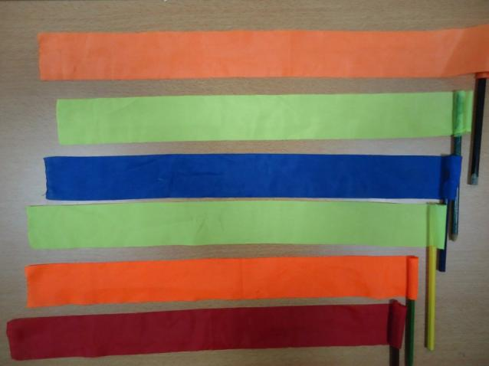
Флажки, ленты, платочки используют для занятий ОРУ и подвижных игр, выполнения танцевальных упражнений и дыхательной гимнастики

Slide 9
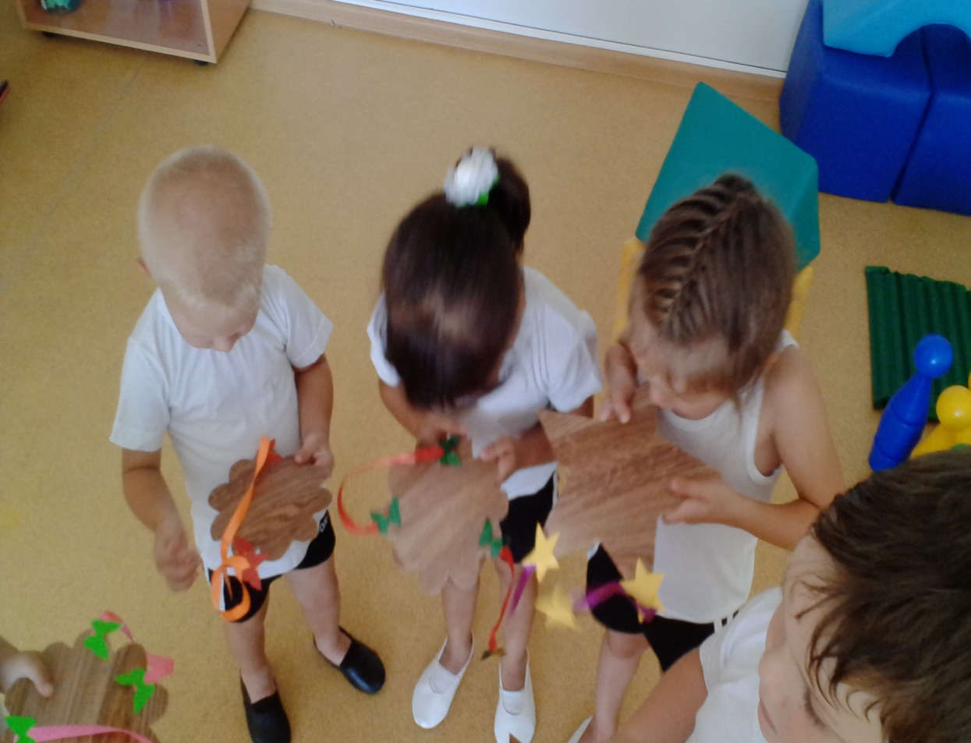
Дыхательная гимнастика
используют для дыхательных упражнений; учить детей правильной регуляции дыхания, формировать объём лёгких.

Slide 10
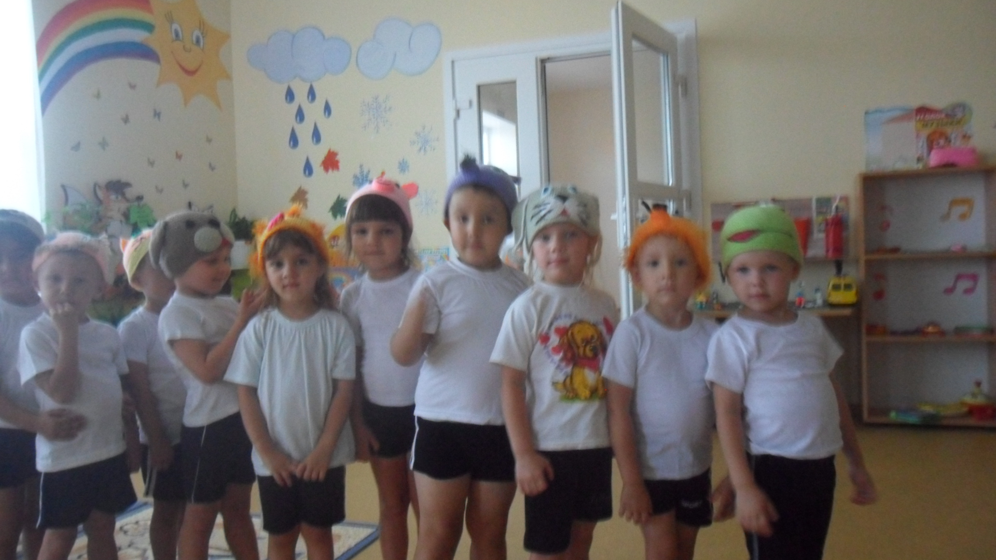
«Шапки – маски»
Используют для подвижных игр; создаётся эмоциональный настрой, развивается фантазия, ребёнок раскрепощается.

Slide 11

б
Устойчивость организма к неблагоприятным факторам среды зависит не только от индивидуальных особенностей организма ребёнка, но и также от своевременного и правильного проведения специальных оздоровительных мер.

